Slide 1


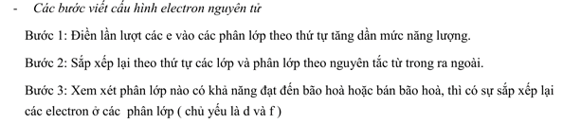
Chương 1: Nguyên tử
Cấu tạo của nguyên tử
Hạt nhân nguyên tử
Nguyên tố hóa học
Cấu hình điện tử
Thứ tự mức năng lượng
Hạt nhân và electron
Electron mang điện tích âm
Hạt nhân mang điện tích dương gồm proton và nơtron
Điện tích hạt nhân
Z = P = E
Số khối A = Z + N
trannuhoanglinh.com

Slide 2

Chương 2: Bảng tuần hoàn
Nguyên tắc sắp xếp
Z
Cấu tạo BTH
Y
Ô nguyên tố: STT ô = Z
Chu kỳ: Các nguyên tố cùng chu kì có cùng số lớp e
Nhóm: Các nguyên tố có cùng nhóm có cùng số e lớp ngoài cùng
Biến đổi tuần hoàn các tính chất
-Z
Từ trái sang phải trong cùng chu kì:
+ Bán kính, tính kim loại, tính bazo giảm
+ Độ âm điện, năng lượng ion hóa, tính phi kim, tính axit tăng
Từ trên xuống dưới trong cùng 1 nhóm: Ngược lại
trannuhoanglinh.com

Slide 3
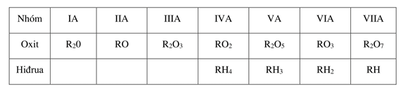
Chương 2: Bảng tuần hoàn
trannuhoanglinh.com

Slide 4
Chương 2: Bảng tuần hoàn
Bài tập
Y
So sánh tính chất các nguyên tố
Viết cấu hình e
Viết công thức hợp chất oxit, hợp chất với hidro
trannuhoanglinh.com

Slide 5
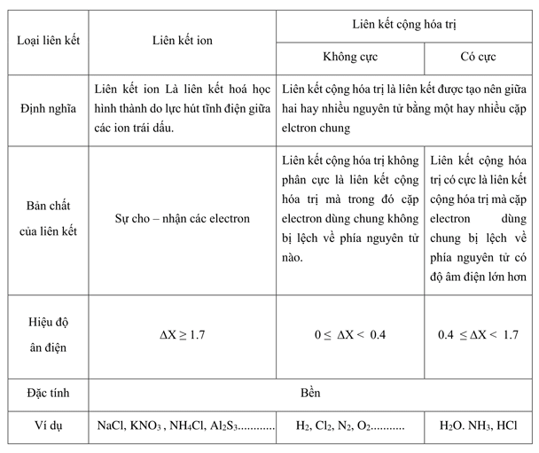
Chương 3: Liên kết hóa học
trannuhoanglinh.com

Slide 6
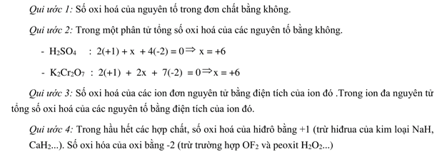
Chương 3: Liên kết hóa học
trannuhoanglinh.com

Slide 7
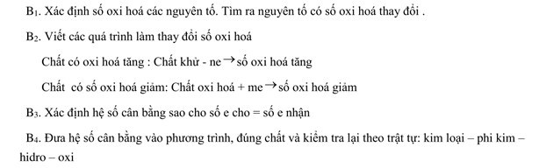
Chương 4: Phản ứng oxi hóa khử
A
B
1 số định nghĩa
Cân bằng phản ứng oxh – khử
Chất khử: cho e => Số oxh giảm
Chất oxh: nhận e => Số oxh tang
Chất khử - Sự/bị/quá trình oxh
Chất oxh – Sự/bị/quá trình khử
trannuhoanglinh.com

Slide 8
Chương 6 + 7: Halogen + Oxi, Lưu huỳnh
A
Clo, HCl
Tính chất hóa học, điều chế
B
Flo, Brom, Iot
Tính chất hóa học, nhật biết
C
Oxi, Ozon, Hidro peoxit
Tính chất hóa học
D
Lưu huỳnh, H2S, SO2, SO3
Tính chất hóa học, điều chế
E
H2SO4 loãng và đặc
trannuhoanglinh.com
Tính chất hóa học, tính oxh mạnh của H2SO4 đặc, điều chế

Slide 9
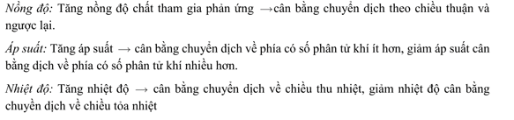
Chương 8: Cân bằng hóa học
Các yếu tố ảnh hưởng đến CBHH
Mẹo:
Nhiệt độ: Tăng – thu – cộng, Giảm – tỏa – trừ
trannuhoanglinh.com

